Slide 1
Геометрия
7
класс
Тема:
Ломаная.
Многоугольник.
Яшнабадский район. Школа № 161.
Учитель математики Наралиева Ш.Ш.

Slide 2
План урока
Повторение пройденного
Ломаная. Многоугольник
Решение задач
Задания для закрепления

Slide 3
Какие фигуры изображены на рисунке?
С
В
А
D
К
М
T
Q
К
Р
О
O
S
D

Slide 4
Найдите известные вам углы и определите их вид.
D
K
T
С
Р
О
M
М
A
B
C

Slide 5
Соотнесите углы и их градусные меры
А) тупой угол –
135˚
180˚
Б) прямой угол –
57˚
91˚
В) острый угол –
48˚
157˚
Г) развернутый угол -
89˚
90˚

Slide 6
Ломаная
Ломаной называется фигура, состоящая из
отрезков А₁А₂, А₂А₃, …,А_{n-1}А_{n} таких, что никакие два последовательных отрезка не лежат на одной прямой
Точки А₁, А₂, …,А_{n} – вершины ломаной
отрезки А₁А₂, А₂А₃, …,А_{n-1}А_{n} – звенья или стороны
А₃
А₂
А₄
А₁
А₆
А₅

Slide 7
Незамкнутая ломаная
D
D
В
В
C
C
А
E
точки А, В, С, D, E –
вершины ломаной
отрезки АВ, ВС, CD, DE –
стороны (звенья) ломаной
ломаная ABCDE - незамкнутая
Сумму длин сторон ломаной называют её длиной

Slide 8
Есть самопересечение
D
D
В
В
C
C
Н
E
А
ABCDEН – ломаная с самопересечением

Slide 9
Замкнутая ломаная
B
А
С
E
D
Если начальная и конечная вершины ломаной совпадают, она называется замкнутой ломаной
Замкнутая ломаная без самопересечений называется многоугольником

Slide 10
По числу вершин (сторон), многоугольник называется треугольником, четырёхугольником, шестиугольником, в общем случае n - угольником

Slide 11
Многоугольник делит плоскость на две области
Внешняя область
Внутренняя область

Slide 12
Какие из фигур являются многоугольниками?
1
3
2
6
4
5
10
8
7
9

Slide 13
Задача
АВСDЕ – ломаная, АВ = 3 см, ВС = 4 см, CD = 2 см.
Найти длину отрезка ЕD, если длина ломаной 16 см
B
Решение
4
3
ЕD = 16-(3+4+2)= 7 см
С
А
2
Ответ: ЕD=7 см
D
E

Slide 14
Задание из учебника
№ 7. Какие элементы имеет многоугольник?
C
B
D
A
E
Ответ: вершины-А,В,С,D,E
стороны-AB, BC, CD, DE, EA

Slide 15
Задание из учебника
№ 11. Начертите 5-звенную ломаную, смежные звенья которой взаимно перпендикулярны.
Может ли быть такая ломаная замкнутой?
C
B
D
E
A
Ответ: не может быть замкнутой

Slide 16
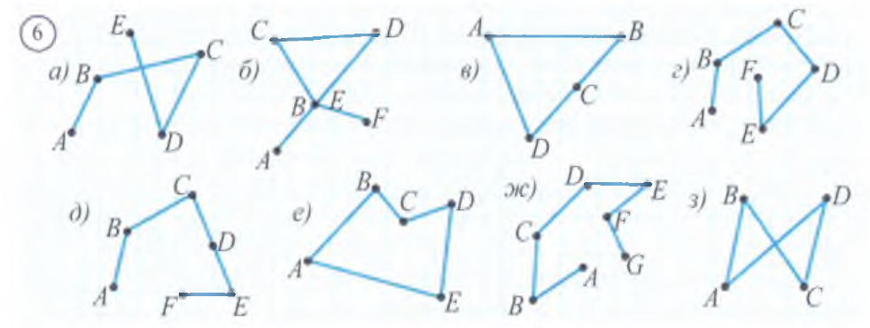
Задание из учебника
№ 9. Какие из фигур на рисунке 6 являются а) ломаными
б) замкнутыми ломаными в) многоугольниками.
Простая ломаная: г, ж
Замкнутая ломаная: е
Ломаная с самопересечением: а, б, з
Многоугольник: е

Slide 17
Подведём итоги
Ломаная, концы которой совпадают, называется замкнутой.
Многоугольник – это простая замкнутая ломаная, у которой соседние звенья не лежат на одной прямой.
Вершины ломаной – вершины многоугольника
звенья ломаной – стороны многоугольника
Многоугольник с n-вершинами – n-угольник

Slide 18
ЗАДАНИЯ ДЛЯ ЗАКРЕПЛЕНИЯ
Выполнить письменно задачи
№ 5, 10
(стр. 53)

